Slide 1
Coöperatieve werkvormen

Slide 2
Doelen van vanmiddag
Oefenen van verschillende coöperatieve werkvormen.
Kennisnemen van een stukje theorie over coöperatief leren.
(Voorbereiden van een werkvorm bij een lesactiviteit.)

Slide 3
Hattie (2003):
Coöperatief leren scoort in de zone van gewenst effect en is positief stimulerend. Coöperatief leren heeft een positieve impact op het leerrendement van leerlingen.

Slide 4
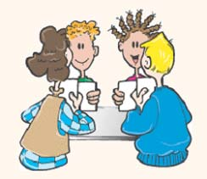
Wat is coöperatief leren?
Onderwijsleersituatie waarin de leerlingen in kleine heterogene groepen op een gestructureerde manier samenwerken aan een leertaak met een gezamenlijk doel. De leerlingen die samenwerken zijn niet alleen gericht op hun eigen leren, maar ook op dat van hun groepsgenoten.
Leerlingen leren met en van elkaar!

Slide 5
Basiskenmerken:
Positieve wederzijdse afhankelijkheid
Individuele verantwoordelijkheid
Directe interactie
Samenwerkingsvaardigheden
Evaluatie van het groepsproces

Slide 6
Waarom belangrijk?
Coöperatief leren:
het daagt leerlingen uit tot actief en constructief leren
het stimuleert interactie tussen leerlingen
het benut verschillen tussen leerlingen als kansen om van elkaar te leren
het levert een bijdrage aan het realiseren van een goed pedagogisch klimaat

Slide 7
Filmpje
https://www.leraar24.nl/50635/cooperatief-leren-leren-van-en-met-elkaar/

Slide 8
De 7 sleutels……
Didactische structuur; de werkvormen die je kiest
Teams; hoe en wanneer je groepen leerlingen samenstelt
Klassenmanagement; structureren van de samenwerking bijvoorbeeld met werkafspraken
Teambouwers; leerlingen leren samen te werken
Klasbouwers; inzetten op positieve groepsvorming
Sociale vaardigheden; nodig om coöperatief te werken en leerlingen ontwikkelen ze daardoor verder
Gips

Slide 9
GIPS
G: gelijke deelname
I: individuele aansprakelijkheid
P: positief wederzijds afhankelijk
S: simultane interactie

Slide 10
Even oefenen……

Slide 11
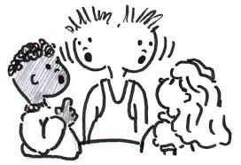
Denken, delen, uitwisselen, Duo’s
1. Denken: Wat zou jij als eerste veranderen in je stagegroep en waarom?
2. Delen: deel de antwoorden met je schoudermaatje.
3. Uitwisselen: de mentor geeft beurten zodat iedereen de antwoorden kan horen.
Duo’s:
Je krijgt een woord en schrijft dit op. Daarbij verwoord je hardop welke spellingsregels en schrijft het woord op het wisbordje.
De eerste schrijft op het woord trompetten.
De ander luistert goed of de spellingsregel goed wordt toegepast.

Slide 12
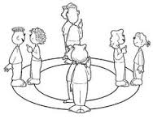
Binnenkring-buitenkring, stijgen en dalen
Overleggen met verschillende kinderen.
De kinderen staan tegenover elkaar en bespreken de vraag.
Op het teken van de mentor draait de buitenkring met de klok mee. Daarna delen ze de vraag weer met diegene die tegenover hem staat.
Stijgen en dalen:
De leraar geeft een gesloten stelling over een bepaald onderwerp
De leerlingen krijgen bedenktijd
Staan als de stelling op jou van toepassing is (of waar is), zitten bij niet.
Leerlingen met goede antwoord beurt geven en toe laten lichten.

Slide 13
Wandel en wissel uit, Tweetal intervieuw
Verspreiden en rondlopen.
Leerkracht roept ‘bevries’ kinderen stoppen met lopen.
Maak tweetal met diegene die het dichtst bij je staat.
Leerkracht stelt een vraag en leerlingen wisselen deze met elkaar uit.
Interview: Elke kind heeft voorwerp, werkstuk of schrift.
Leerling A stelt vragen over item, leerling B laat zien en geeft antwoord.
Leerkracht zegt dat het tijd is, leerlingen A dankt B voor de informatie.
Leerlingen wisselen van rol.

Slide 14
Estafette, Sta op en schuif door.
Twee teams van twee tegenover elkaar (Eén heeft bal of iets dergelijks om door te geven)
Leerkracht stelt vraag (Wat weet je over…/wat heb je geleerd van…)
Leerling met bal geeft antwoord en geeft aan eerste tegenover hem en sluit achteraan.
Herhaal stap 3 totdat het tijd is.
Sta op en schuif door:
Leerlingen zitten op stoel in kring en leerkracht noemt een kenmerk van de leerlingen (Bij wie woont opa/om in de woonplaats?)
Leerlingen op wie vraag van toepassing is gaan staan en gaan op de dichtstbijzijnde vrije stoel zitten (klok mee) Leerkracht stelt volgende vraag.

Slide 15
Mix en koppel, Placemat
Alle leerlingen krijgen een kaart wat past bij een andere leerling.
Verspreiden door het lokaal en rondlopen. Kaart ruilen met elke leerling die je tegenkomt (mixen).
Voordat ze een kaart ruilen eerst benoemen wat er op hun kaart staat.
Leerkracht roept ‘bevries’. Leerlingen staan stil en ruilen niet meer,
Leerkracht roept ‘koppel’ en de leerlingen gaan op zoek naar bijpassende kaart.
Placemat: groep krijgt vel papier met in het midden een rechthoek.
Leerkracht geeft opdracht en leerlingen schrijven individueel antwoord op.
Daarna samen overleggen welk antwoord beste is en dit in rechthoek schrijven.
Leerkracht vraagt om reacties en samenwerking.
(kan ook met post its, of placemat lamineren en vaker gebruiken)

Slide 16
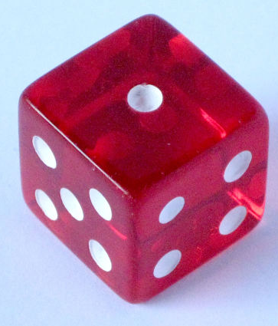
Dobbelen
In de groepjes wordt een tekst gelezen.
Eerste gooit dobbelsteen (1wie, 2 wat, 3 waar, 4 wanneer, 5 waarom, 6 hoe). Met dit woord wordt een vraag bedacht over de tekst.
Anderen geven antwoord op de vraag en schrijven vraag en antwoord op.
Leerkracht vraagt naar vragen en samenwerking

Slide 17
Rotonde, genummerde hoofden
Rotonde:
Leerkracht geeft elke tafelgroep een opdracht.
Leerlingen geven om de beurt een antwoord (klok mee).
Groep overlegt welk antwoord ze kiezen als groep.
Leerkracht wijst kinderen aan die antwoord van de groep mogen vertellen.
Genummerde hoofden:
Leerlingen krijgen een nummer in tafelgroep.
Leerkracht stelt vraag waar tafelgroep binnen een aantal minuten het antwoord op moeten weten (overleg vorm zoals bij rotonde).
Leerkracht noemt een nummer en bij alle tafels geven de leerlingen met dat nummer het antwoord.

Slide 18
Welke werkvorm zou jij meteen kunnen toepassen?
Binnen buitenkring

Slide 19
Evaluatie
Hebben we onze doelen voor vanmiddag behaald?
Kennisnemen van een stukje theorie over coöperatief leren.
Oefenen van verschillende coöperatieve werkvormen.
(Voorbereiden van een werkvorm bij een lesactiviteit.)

